Slide 1



Clase 8: Conceptos para la limpieza de bases de datos

Slide 2
Contenido
Introducción
Definiendo datos, variables, observaciones y tablas
La unidad de observación (Tidy data)
Variables: almacenamiento, formato y etiquetas (parsing)
Los valores faltantes (missing values)
Importando bases de datos
Problemas en el ordenamiento de conjuntos de datos
Operaciones con datos
Ejercicio

Slide 3
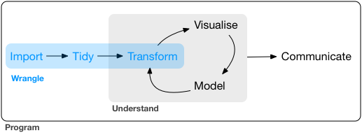
1. Introducción
Este módulo
80% del tiempo del análisis de datos
(Wickham, 2014)

Slide 4
1. Introducción
Importar datos
¿Cómo se entienden los datos de una tabla?
Estructura de los datos
Semántica de los datos
Asignar
¿Cómo reflejar el significado de los datos en una tabla?
Ordenar datos

Slide 5
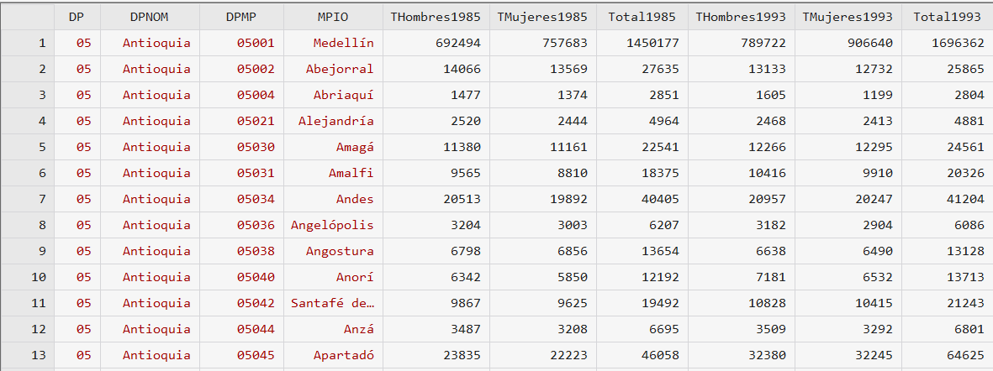
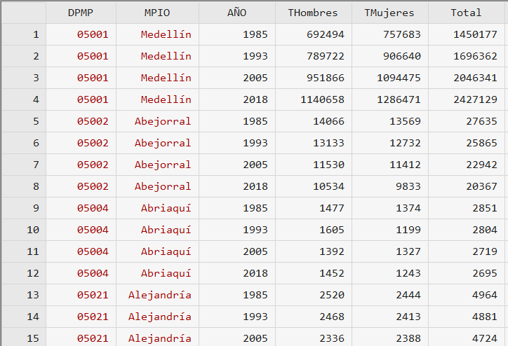
1. Introducción
Importar datos
Ordenar datos

Slide 6
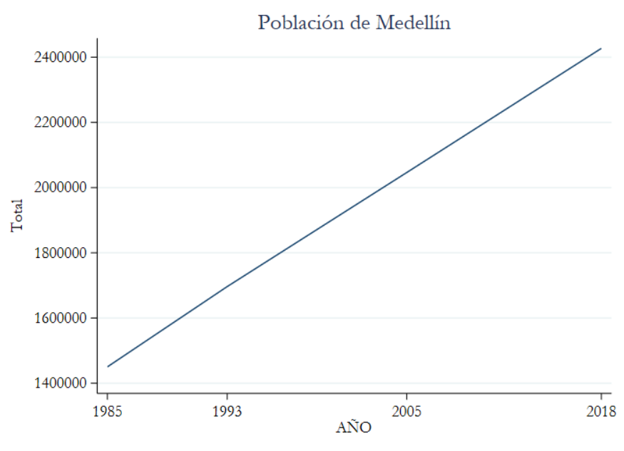
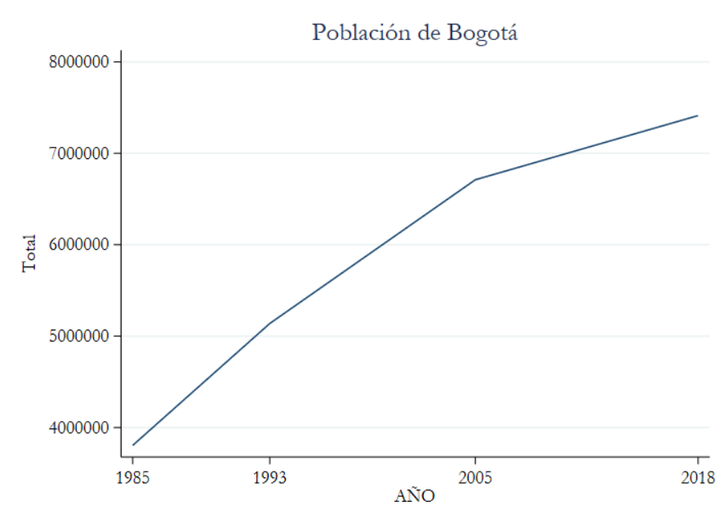
1. Introducción
¿Cómo le diría al computador que cree uno de estos gráficos?
¿Con cuál tabla es más fácil crear estos gráficos?
Ordenamiento de datos que permite fácil procesamiento con lenguajes vectorizados como R o Python

Slide 7
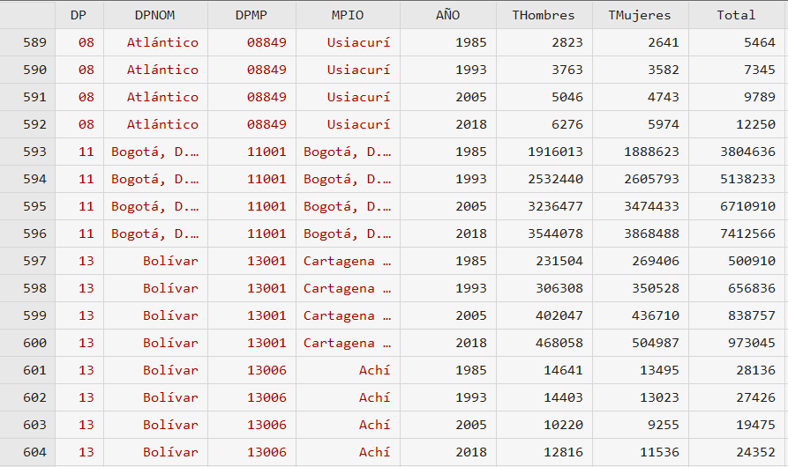
2. Definiciones
Colección de valores.
Números o caracteres.
Datos
Todos los valores que miden el mismo atributo.
Variables
Todos los valores relacionados con una unidad
Observaciones

Slide 8
2. Definiciones
Colección de valores.
Números o caracteres.
Datos
Todos los valores que miden el mismo atributo.
Variables
Todos los valores relacionados con una unidad
Observaciones

Slide 9
2. Definiciones
Colección de valores.
Números o caracteres.
Datos
Todos los valores que miden el mismo atributo.
Variables
Todos los valores relacionados con una unidad
Observaciones

Slide 10

3. La unidad de observación (Tidy data)
medición
1. Variables organizadas por su rol en el análisis
Orden de la variables de menor a mayor, por jerarquía.
2. Las comparaciones entre grupos deben hacerse por observaciones/filas. e.g. Comparar municipios de los departamentos Bolivar y Meta.
3. Entre las variables puede haber una relación funcional. e.g. La suma de la población de hombres y la población de mujeres es igual a la población total.
Esta tabla reúne información municipal por año de la población total, de hombres y de mujeres
Identificación
Variables fijas, que describen el diseño de la medición

Slide 11
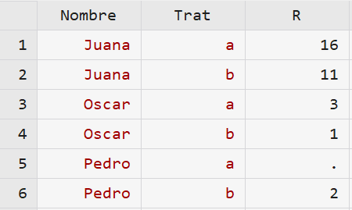
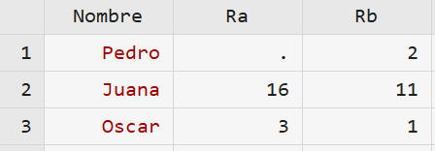
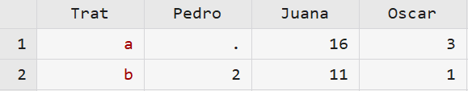
3. La unidad de observación (Tidy data)
Se registra el resultado de 2 tratamientos en 3 personas
¿Se mide a las personas?
¿Se mide el tratamiento?
Se mide el resultado de cada tratamiento en cada persona

Slide 12
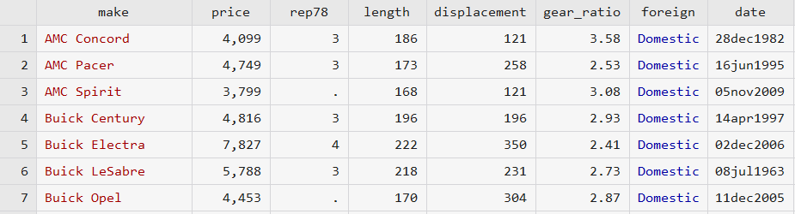
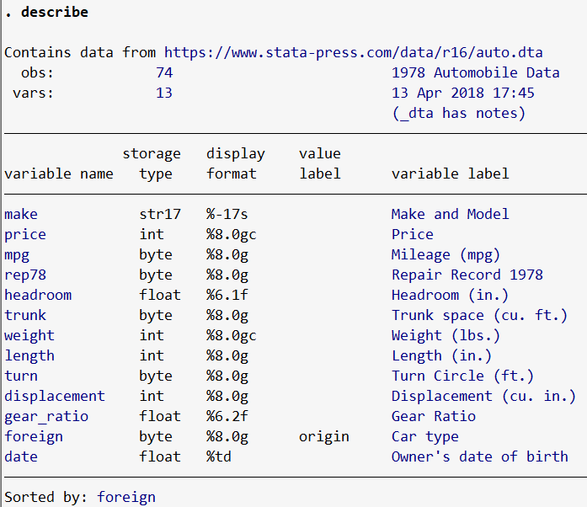
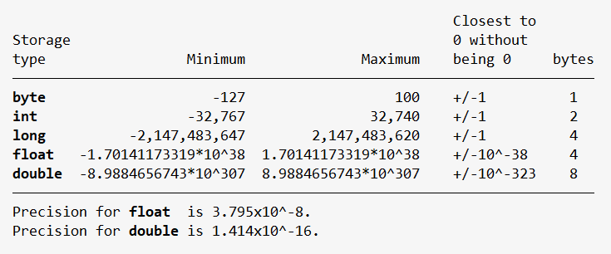
4. Almacenamiento y formato de variables
Índice de observación (_n)
Variables numéricas
V. discretas
V. continuas

Slide 13

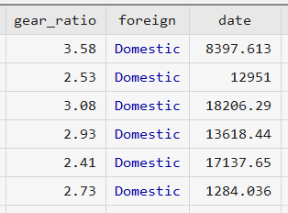
4. Almacenamiento y formato de variables
Variable discreta
Variable de fecha en días (numérica)
¿cuántos días han pasado desde el 1 de enero de 1960

Slide 14

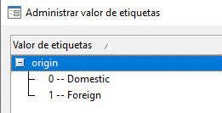
4. Almacenamiento y formato de variables
Variable categórica
Variable numérica con etiqueta de valor

Slide 15
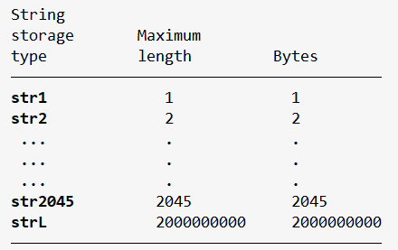
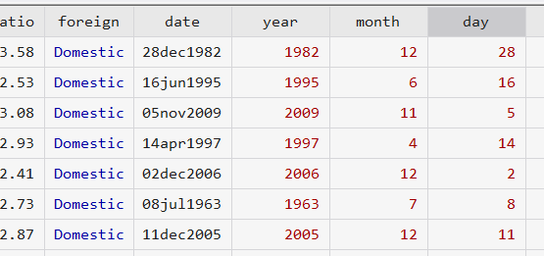
4. Almacenamiento y formato de variables
Variable con cadenas de caracteres
Variable categórica

Slide 16

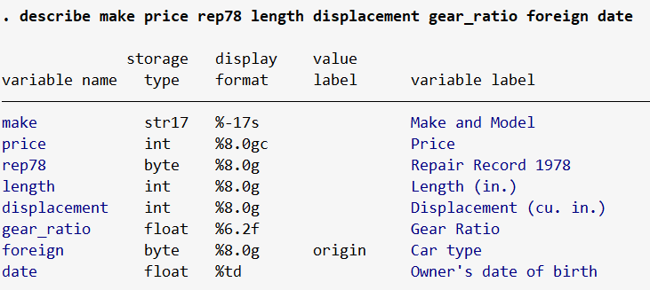
4. Formato y etiquetas de variables
Separador de miles
2 decimales

Slide 17
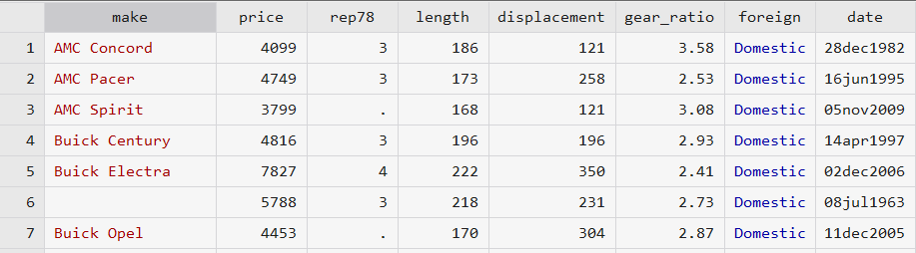
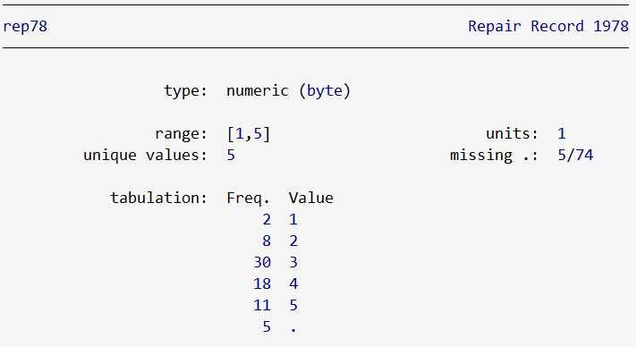
5. Los valores faltantes (missing values)
Medición que debió hacerse pero no se hizo o no se puede obtener su resultado.
e.g. Problemas con el instrumento, dato ilegible
El valor faltante no necesariamente es igual a cero.
¿Aquí podría ser cero?
El dato existe pero no se puede acceder a él.

Slide 18
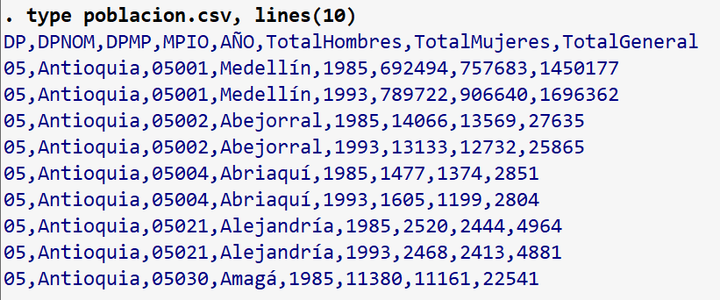
6. Importando bases de datos
Revisar si hay datos numéricos con cero inicial
Revisar si hay cadenas de caracteres muy largas o con tildes
Identificar el separador de las variables
Previsualización de un archivo separado por comas (.csv) en Stata

Slide 19
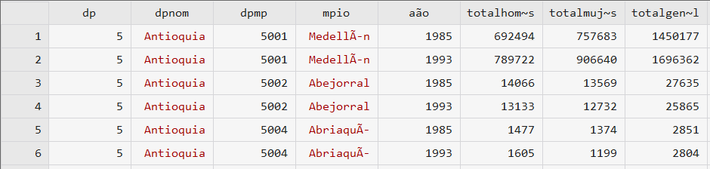
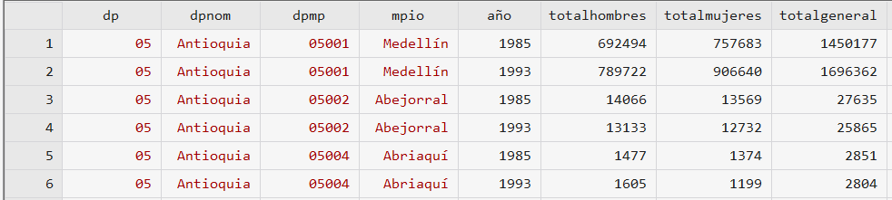
6. Importando bases de datos
Cuando las tildes no se reconocen puede haber un problema de codificación en la base. Común con datos internacionales.
Los ceros iniciales se pierden si las variables con códigos se importan como números
Las variables que contienen códigos deben ser caracteres
Las variables con caracteres que contienen tildes deben ser legibles
Verificar el comportamiento de las variables numéricas con histogramas o cajas de distribución.
¿Valores extremos?

Slide 20
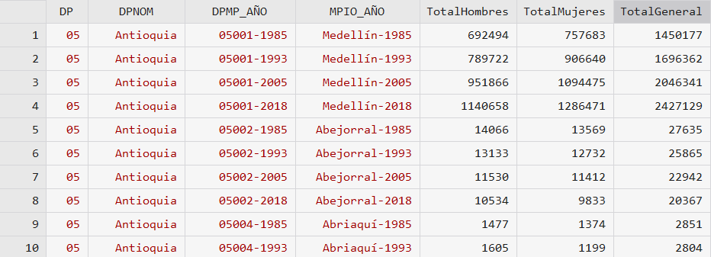
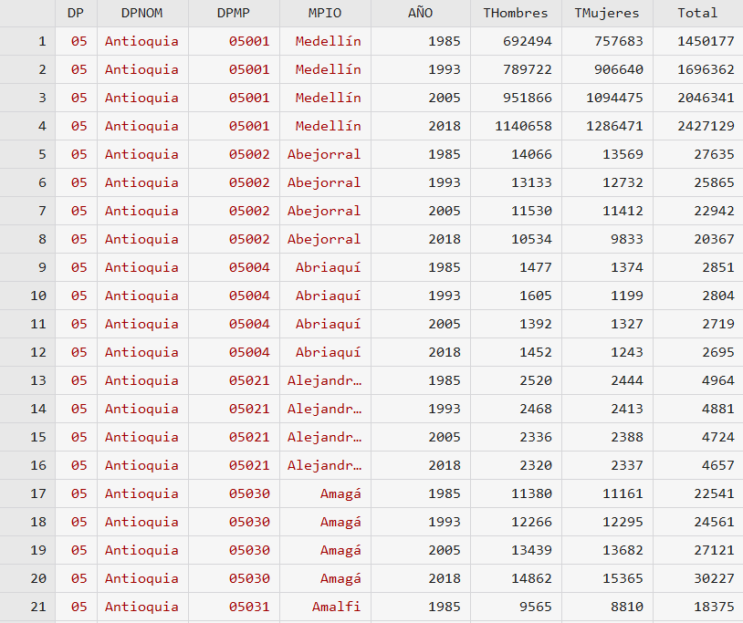
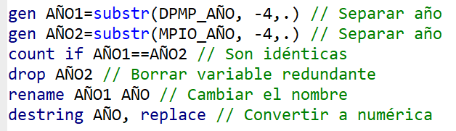
7. Problemas en el ordenamiento de conjuntos de datos
1. Varias variables almacenadas en una columna
El código se puede googlear (y lo veremos más adelante) piensen en el paso a paso
Proceso similar para arreglar las variables DPMP y MPIO

Slide 21
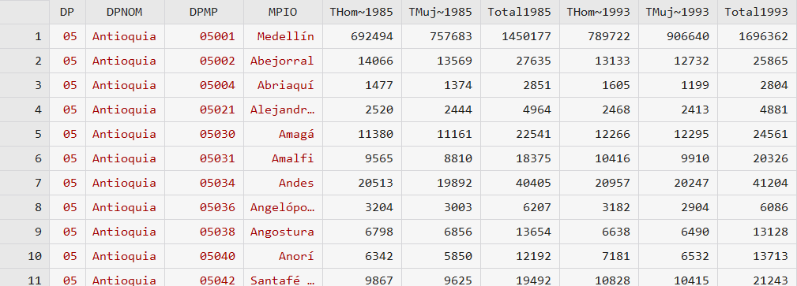
7. Problemas en el ordenamiento de conjuntos de datos
2. Nombres de columnas como números o valores
Variables de identificación
Lo estudiaremos con detalle más adelante
Variable nueva con el atributo que estaba en los nombres de otras variables

Slide 22
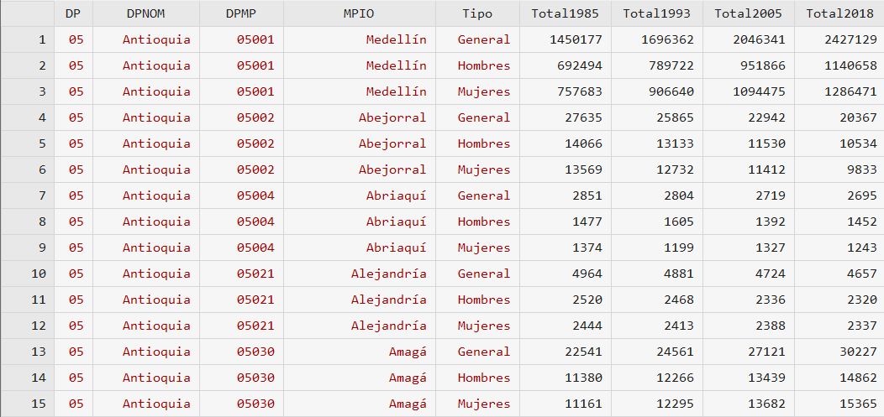
7. Problemas en el ordenamiento de conjuntos de datos
3. Variables almacenadas en filas y columnas
Lo estudiaremos con detalle más adelante

Slide 23
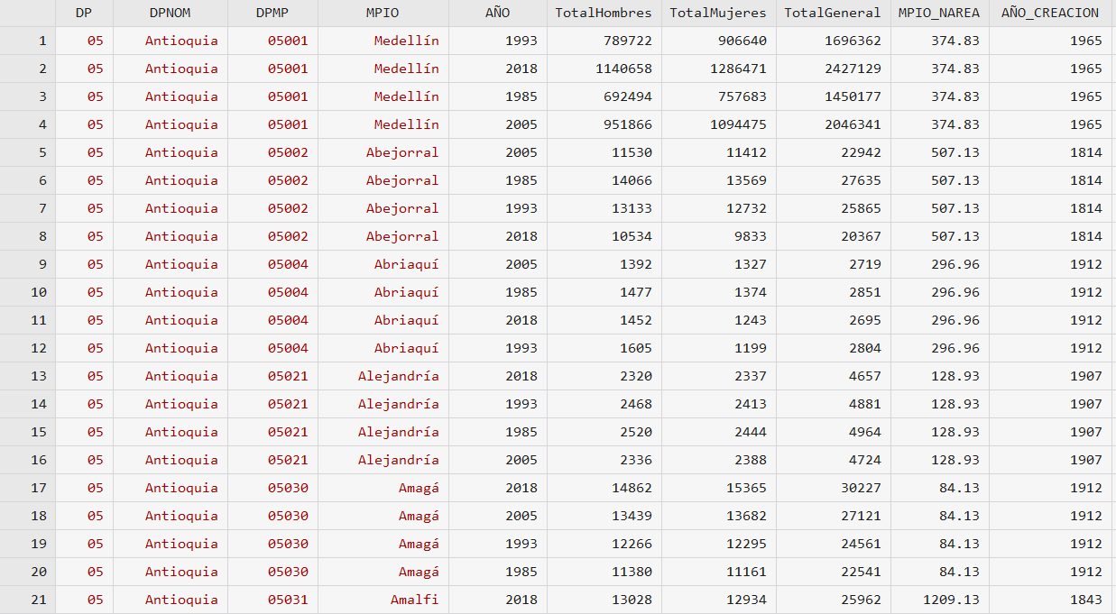
7. Problemas en el ordenamiento de conjuntos de datos
4. Varias unidades de observación en una misma tabla
Variables de identificación
Datos que cambian en el tiempo
Datos que NO cambian en el tiempo
En el análisis de datos se debe identificar si hay variables que no corresponden con la unidad de observación de la tabla.
Es mejor crear varias tablas, cada una con variables de medición relacionadas con su propia unidad de observación.
Estas diferentes tablas estarán relacionadas. Las relaciones pueden ser “muchos a uno” o “uno a uno”

Slide 24
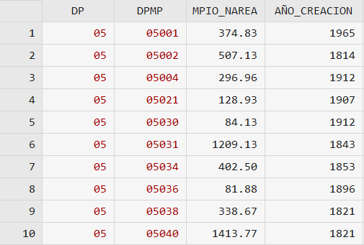
7. Problemas en el ordenamiento de conjuntos de datos
4. Varias unidades de observación en una misma tabla
Relación muchos a uno
Variables llave
Una observación por municipio
Varias observaciones por municipio

Slide 25
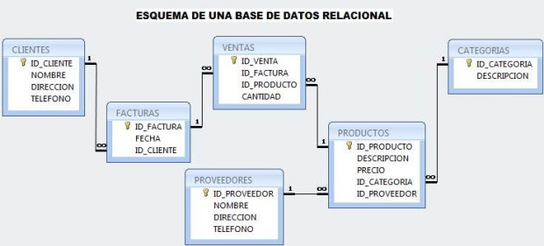
7. Problemas en el ordenamiento de conjuntos de datos
4. Varias unidades de observación en una misma tabla
Uno a muchos
Inspiración en las bases de datos relacionales
Muchos a uno
La lógica relacional lleva a evitar evaluar relaciones “muchos a muchos”

Slide 26
7. Problemas en el ordenamiento de conjuntos de datos
4. Varias unidades de observación en una misma tabla
Llamado a hacerlo con conciencia
Eventualmente se requiere unir tablas con diferentes unidades de observación para hacer análisis estadístico
Variables llave
Lo estudiaremos con detalle más adelante
Relación muchos a uno

Slide 27
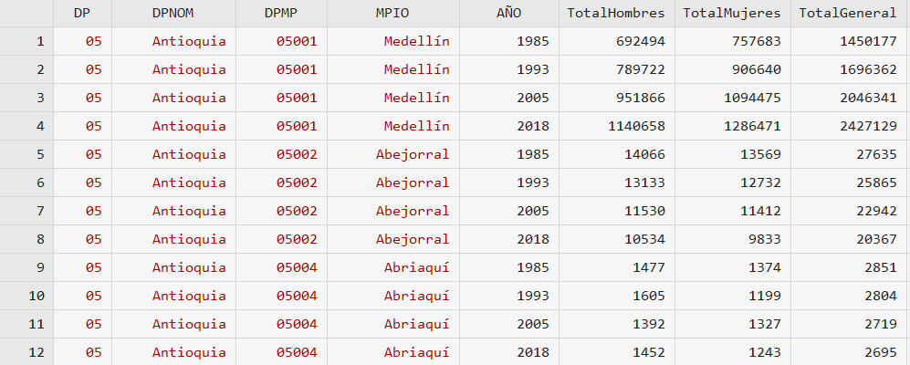
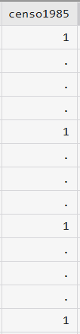
8. Operaciones con datos
3. Filtrar observaciones
1. Organizar observaciones
2. Crear variables

Slide 28
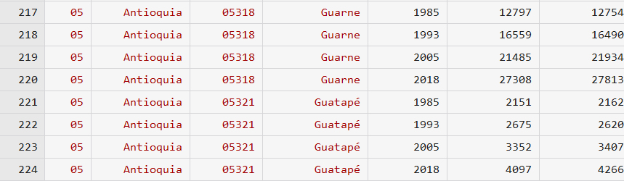

8. Operaciones con datos
3.1. Unir variables
3.2. Unir observaciones

Slide 29
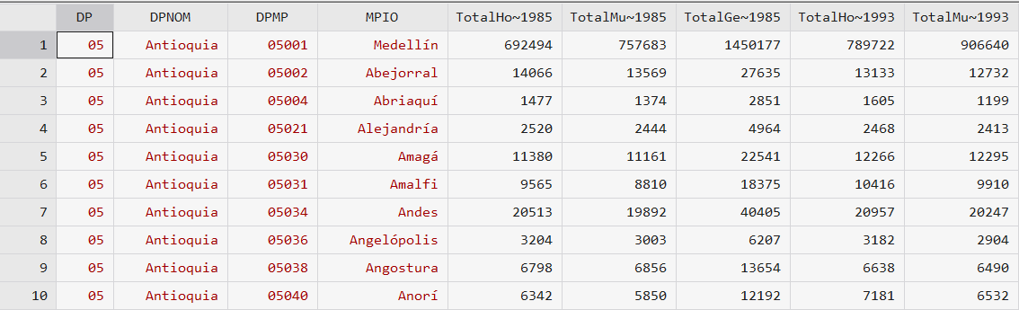
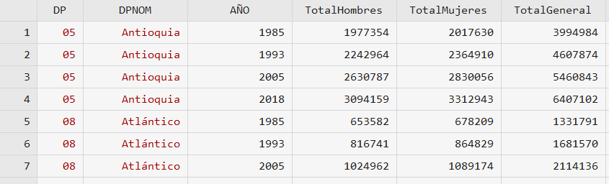
8. Operaciones con datos
4. Cambiar la estructura
5. Contraer

Slide 30
Ejercicio

Slide 31
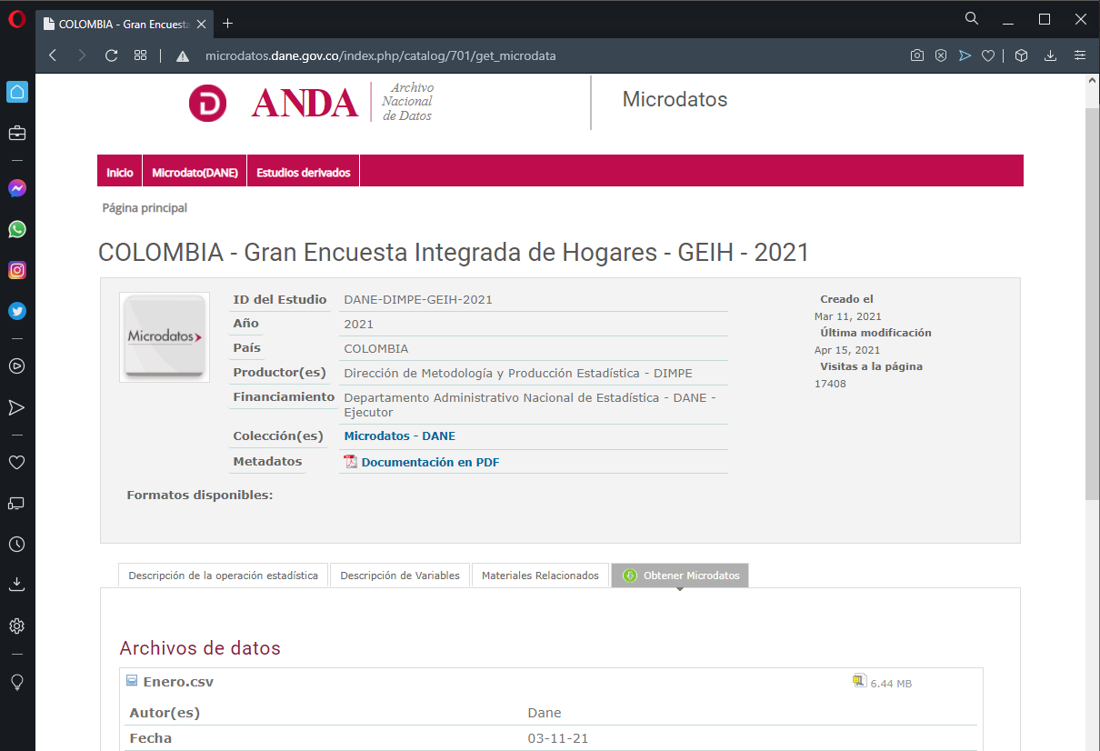
6. Importando bases de datos
Vaya a la dirección:
http://microdatos.dane.gov.co/index.php/catalog/701/get_microdata
Descargue los datos de la Gran Encuesta Integrada de Hogares de Enero del año 2021 en un archivo separado por comas.
Clic aquí

Slide 32
6. Importando bases de datos
Abrir el archivo comprimido y colocar los datos en su carpeta de trabajo.
Importar con algún lenguaje el archivo separado por comas: Cabecera - Vivienda y Hogares
Stata: import delimited
Python: read_csv() de la librería pandas
R: read_csv() de la librería readr
Apenas cargue los datos visualicelos en una tabla. Recuerde, en STATA puede usar br (browse), en R puede usar View(datos), y en Python con pandas puede usar datos.head()

Slide 33
6. Importando bases de datos
¿Quedaron bien cargados? Para empezar. Revise algunas de las siguientes:
Las columnas tienen información coherente, ¿usó el delimitador correcto?
¿Hay datos numéricos con 0 inicial?
¿Cadenas de caracteres con tildes? Revise la codificación. ¿utf-8?
¿Las columnas con info numérica son de hecho columnas numéricas?
Si quiere darle elegancia, en STATA puede agregar etiquetas a valores categóricos
Cada vez que haga una modificación, ¡visualice! Esto no es una lista memorizable, su mapa de ruta es su base misma.

